Slide 1
LẬP TRÌNH JAVA CƠ BẢN
Chương 6
ĐIỀU KIỆN, BIỂU THỨC LOGIC
VÀ CẤU TRÚC CHỌN
Lê Tân
Bộ môn: Lập trình máy tính

Slide 2
Nội dung chương 6
Luồng điều khiển
Điều kiện và biểu thức logic
Cấu trúc if
Cấu trúc if lồng nhau
Cấu trúc switch
Quản lý các sự kiện nhiều nút bấm

Slide 3
6.1 Luồng điều khiển
Luồng điều khiển: trật tự mà máy tính thực hiện các lệnh trong một chương trình.
Cấu trúc điều khiển: là một lệnh được sử dụng để làm thay đổi luồng điều khiển tuần tự một cách bình thường.
Ngôn ngữ Java có các dạng cấu trúc điều khiển chung như sau:

Slide 4

6.1 Luồng điều khiển
Cấu trúc tuần tự (sequence): Một dãy các lệnh được thực hiện từ đầu đến cuối, lệnh này tiếp lệnh kia.

Slide 5

6.1 Luồng điều khiển
Cấu trúc lựa chọn (còn gọi là cấu trúc rẽ nhánh hoặc cấu trúc quyết định): Thực hiện các lệnh khác nhau tuỳ thuộc vào các điều kiện xác định.
    if Điềukiện Lệnh1 else Lệnh2;

Slide 6
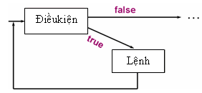
6.1 Luồng điều khiển
Cấu trúc lặp (loop, repetition hoặc decision): Lặp lại các lệnh trong khi các điều kiện xác định còn đúng.
    while Điềukiện do Lệnh;

Slide 7
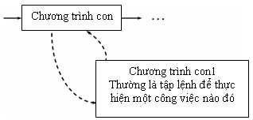
6.1 Luồng điều khiển
Cấu trúc chương trình con: Một chương trình con sẽ chia chương trình chính thành các đơn vị nhỏ hơn.

Slide 8

6.1 Luồng điều khiển
Cấu trúc không đồng bộ: Cấu trúc này xử lý các sự kiện bắt nguồn từ bên ngoài chương trình, ở thời điểm bất kỳ, ví dụ sự kiện bấm một nút.

Slide 9
6.2 Điều kiện và biểu thức logic
Kiểu dữ liệu Boolean: là một kiểu nguyển thuỷ, chỉ bao gồm hai giá trị là các hằng true (T - đúng), và false (F - sai).
Khai báo các biến thuộc kiểu Boolean:
  boolean hasFever;
  boolean isSenior;
  boolean a1 = true;
  boolean a2 = false;
  boolean b = (1 > 2);
  boolean b2 = (1 = = 2);

Slide 10
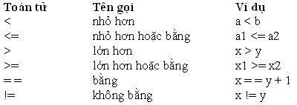
6.2 Điều kiện và biểu thức logic
Phép so sánh: Kết quả là một giá trị logic
Các toán tử so sánh:

Slide 11
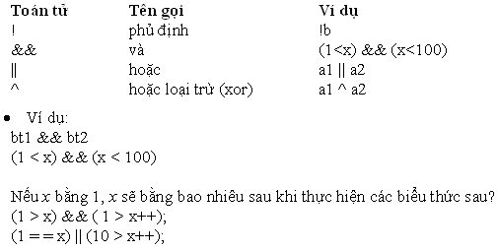
6.2 Điều kiện và biểu thức logic
Các toán tử Boolean:

Slide 12
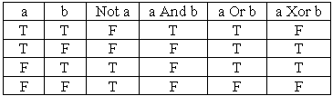
6.2 Điều kiện và biểu thức logic
Bảng giá trị của các toán tử

Slide 13
6.2 Điều kiện và biểu thức logic
Biểu thức logic Boolean chỉ nhận giá trị true (đúng) hoặc false (sai).
Một biểu thức logic là sự kết hợp đúng, giữa các toán tử so sánh và logic, và các toán hạng.
Mỗi biểu thức có một giá trị là true hoặc false.

Slide 14
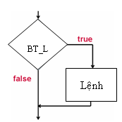
6.3 Cấu trúc if
Cú pháp:
  if (BT_L) {
  Lệnh;
  }

Slide 15
6.3 Cấu trúc if
Ý nghĩa: Nếu BT_L (là một biểu thức logic) trả về giá trị true thì thực hiện Lệnh, ngược lại, không làm gì cả.
Ví dụ:
  if ((i > 0) && (i < 10)) {
  System.out.println("i la nguyen giua 0 va 10");
  }

Slide 16
6.3 Cấu trúc if
Lỗi phổ biến: thêm một dấu chấm phẩy ở cuối mệnh đề if.
  if (radius >= 0);
  {
  area = radius*radius*PI;
  System.out.println("The area for the circle of radius " +
  radius + " is " + area);
  }

Slide 17
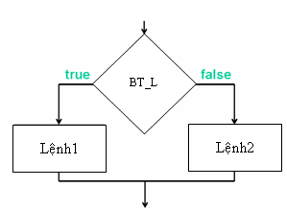
6.3 Cấu trúc if
Lệnh if...else:
Cú pháp:
  if (BT_L) {
  Lệnh₁;
  }
  else {
  Lệnh₂;
  }

Slide 18
6.3 Cấu trúc if
Ý nghĩa: Nếu BT_L trả về giá trị true thì thực hiện Lệnh1, ngược lại, thực hiện Lệnh2.
Ví dụ:
  if (bankinh >= 0) {
  dientich = bankinh*bankinh*PI;
  System.out.println("Dien tich hinh tron co ban kinh " + bankinh + " la " + dientich);
  }
  else {
  System.out.println("Du lieu khong hop le!");
  }

Slide 19
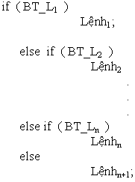
6.4 Cấu trúc if lồng nhau
Cú pháp:

Slide 20
6.4 Cấu trúc if lồng nhau
Ý nghĩa: Thực hiện Lệnh_{i}, (i = 1 .. n) ứng với BT_L_{i} trả về giá trị true đầu tiên. Ngược lại, nếu không có BT_L_{i} nào đúng thì lệnh lệnh_{n+1} sẽ được thực hiện.
Chú ý:
  Chỉ có một phát biểu duy nhất được thực hiện
  Mệnh đề else gắn với mệnh đề if gần nhất trong cùng một khối.

Slide 21
6.4 Cấu trúc if lồng nhau
Ví dụ, đoạn lệnh sau
int i = 1; int j = 2; int k = 3;
if (i > j)
if (i > k)
System.out.println("A");
else
System.out.println("B");
là tương đương với
int i = 1; int j = 2; int k = 3;
if (i > j) {
if (i > k)
System.out.println("A");
else
System.out.println("B");}

Slide 22
6.4 Cấu trúc if lồng nhau
Đoạn lệnh trước sẽ không in ra gì cả.
Muốn mệnh đề else gắn với mệnh đề if đầu tiên, ta phải thêm một cặp ngoặc nhọn:
  int i = 1; int j = 2;int k = 3;
  if (i > j) {
  if (i > k)
  System.out.println("A");
  }
  else
  System.out.println("B");

Slide 23
6.5 Cấu trúc switch
Cú pháp:
  switch (bt_switch) {
  case gtri₁: lệnh₁;
  case gtri₂: lệnh₂;
  ……
  case gtri_{n}: lệnh_{n};
  default: lệnh_{n+1};
  }

Slide 24
6.5 Cấu trúc switch
Ý nghĩa:
  Nếu giá trị của một biến gtri_{i} nào đó bằng với giá trị của bt_switch thì các lệnh_{i} trở đi (cho đến cuối cấu trúc) được thực hiện (i = 1..n).
  Ngược lại, nếu không có gtri_{i} nào bằng với giá trị của bt_switch thì lệnh lệnh_{n+1} (sau default, nếu có) sẽ được thực hiện.

Slide 25
6.5 Cấu trúc switch
Ví dụ:
  switch (sonam) {
  case 7: laisuatnam = 7.25;
  case 15: laisuatnam = 8.50;
  case 30: laisuatnam = 9.0;
  default: System.out.println ("Sai so nam, nhap 7, 15, hoac 30");
  }

Slide 26
6.5 Cấu trúc switch
Quy tắc sử dụng lệnh switch
  Biểu thức bt_switch phải sinh ra một giá trị kiểu char, byte, short, hoặc int, và phải luôn được bao trong cặp dấu ngoặc tròn.
  gtri₁, ..., gtri_{n} phải có cùng kiểu dữ liệu với giá trị của bt_switch.
  Nên sử dụng từ khóa break cuối mỗi trường hợp để thoát khỏi phần còn lại của lệnh switch. Nếu không có lệnh break, lệnh case tiếp theo sẽ được thực hiện.

Slide 27
6.5 Cấu trúc switch
Quy tắc sử dụng lệnh switch (tt)
  Trường hợp default là tùy chọn, có thể sử dụng để thực hiện các lệnh khi không có trường hợp nào ở trên là đúng.
  Thứ tự của các trường hợp (gồm cả trường hợp default) là không quan trọng. Tuy nhiên, phong cách lập trình tốt là nên theo một trình tự logic của các trường hợp và đặt trường hợp default ở vị trí cuối cùng.

Slide 28
6.5 Cấu trúc switch
Lưu ý: Đừng quên dùng lệnh break khi cần thiết. Ví dụ đoạn mã sau
  switch (sonam) {
  case 7: laisuatnam = 7.25;
  case 15: laisuatnam = 8.50;
  case 30: laisuatnam = 9.0;
  default: System.out.println("Sai so nam!");
  }

Slide 29
6.6 Quản lý các sự kiện nhiều nút bấm
Sau khi tạo ra một nút với phương thức new, gọi setActionCommand với tham số String để xác định nút này.
Nếu không, listener sẽ giả sử rằng tên của nút cũng giống như chuỗi được sử dụng khi tạo đối tượng nút.
Sau đó gọi addActionListener.
Ví dụ, xây dựng một giao diện người dùng với hai nút bấm, Copy và Done

Slide 30
6.6 Quản lý các sự kiện nhiều nút bấm
buttonAction = new ButtonHandler(); //Tạo đối tượng ButtonHandler
copy = new Button(“Copy”); //Tạo đối tượng nút với chuỗi Copy
copy.setActionCommand(“copy”); //Gán một chuỗi cho nút để định danh
copy.addActionListener(buttonAction); //Đăng ký button listener
done = new Button(“Done”); //Tạo đối tượng nút với chuỗi Done
done.setActionCommand(“done”); //Gán một chuỗi cho nút để định danh
done.addActionListener(buttonAction); //Đăng ký button listener

Slide 31
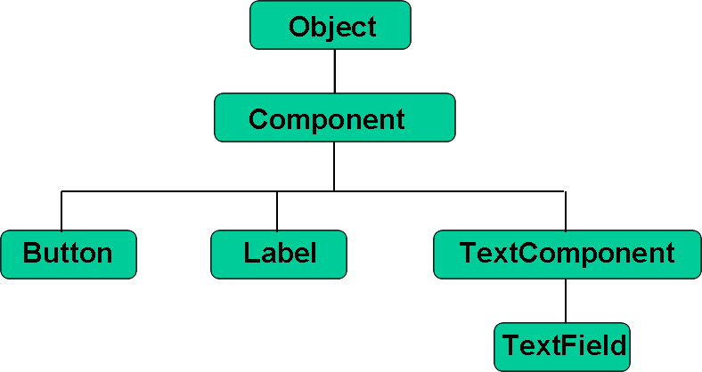
6.6 Quản lý các sự kiện nhiều nút bấm
Ví dụ: Viết chương trình mô phỏng máy tính (calculator)

Slide 32
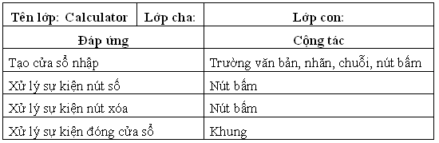
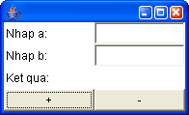
6.6 Quản lý các sự kiện nhiều nút bấm
Thẻ CRC của máy tính:

Slide 33
6.6 Quản lý các sự kiện nhiều nút bấm
import java.awt.*; import java.awt.event.*;
public class CongTru{
private static class ActionHandler implements ActionListener{
public void actionPerformed(ActionEvent event){
double a,b,c;
a = Double.valueOf(inputField.getText()).doubleValue();
b = Double.valueOf(inputField1.getText()).doubleValue();
String s = event.getActionCommand();
if (s.equals("cong")) c = a + b;
else c = a - b;
outputLabel.setText("" + c);
// Clear input field
inputField.setText("");inputField1.setText("");
}
}

Slide 34
6.6 Quản lý các sự kiện nhiều nút bấm
private static Frame inputFrame; // User interface frame
private static Label outputLabel;
private static TextField inputField, inputField1;
public static void main( String[ ] args ){
Button cong, tru; // Declare buttons
ActionHandler action; // Declare listener
inputFrame = new Frame( );
inputFrame.setLayout(new GridLayout(4,2));
inputFrame.add(new Label("Nhap a:"));
inputField = new TextField("", 10);
inputFrame.add(inputField);
inputFrame.add(new Label("Nhap b:"));
inputField1 = new TextField("", 10);
inputFrame.add(inputField1);
inputFrame.add(new Label("Ket qua:"));
outputLabel = new Label("");
inputFrame.add(outputLabel);

Slide 35
6.6 Quản lý các sự kiện nhiều nút bấm
cong = new Button("+");
cong.setActionCommand("cong"); // Name button event
action = new ActionHandler( ); // Instantiate listener
cong.addActionListener(action); // Register listener
inputFrame.add(cong); // Add button
tru = new Button("-");
tru.setActionCommand("tru"); // Name button event
tru.addActionListener(action); // Register listener
inputFrame.add(tru); // Add button
inputFrame.pack( );
inputFrame.show( );
inputFrame.addWindowListener( new WindowAdapter( ){
public void windowClosing (WindowEvent event){
inputFrame.dispose( ); // Remove frame
System.exit( 0 ); // Quit program
}
});
}
}

